Slide 1
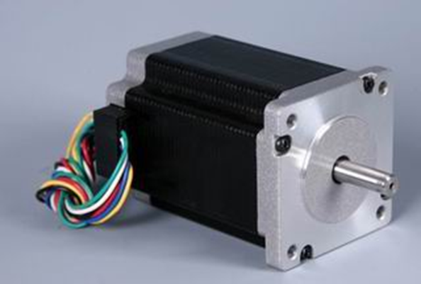
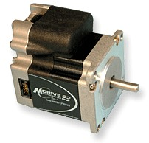
Устройство управления шаговым двигателем.

Slide 2
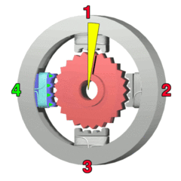
Принцип работы шагового двигателя.
Шаговый электродвигатель — это синхронный бесщёточный электродвигатель с несколькими обмотками, в котором ток, подаваемый в одну из обмоток статора, вызывает фиксацию ротора. Последовательная активация обмоток двигателя вызывает дискретные угловые перемещения (шаги) ротора.

Slide 3
Описание
Конструктивно шаговые электродвигатели состоят из статора, на котором расположены обмотки возбуждения, и ротора, выполненного из магнитомягкого или из магнитотвёрдого материала. Шаговые двигатели с магнитным ротором позволяют получать больший крутящий момент и обеспечивают фиксацию ротора при обесточенных обмотках.
Таким образом по конструкции ротора выделяют следующие разновидности шагового двигателя:
с постоянными магнитами (ротор из магнитотвёрдого материала);
реактивный (ротор из магнитомягкого материала);
гибридный.
Гибридные двигатели сочетают в себе лучшие черты двигателей с переменным магнитным сопротивлением и двигателей с постоянными магнитами.

Slide 4
Использование
В машиностроении наибольшее распространение получили высокомоментные двухфазные гибридные шаговые электродвигатели с угловым перемещением 1,8°/шаг (200 шагов/оборот) или 0,9°/шаг (400 шаг/об). Точность выставления шага определяется качеством механической обработки ротора и статора электродвигателя.
Шаговые электродвигатели применяются в приводах машин и механизмов, работающих в старт-стопном режиме, или в приводах непрерывного движения, где управляющее воздействие задаётся последовательностью электрических импульсов, например, в станках с ЧПУ. В отличие от сервоприводов, шаговые приводы позволяют получать точное позиционирование без использования обратной связи от датчиков углового положения.
Шаговые двигатели с постоянными магнитами могут использоваться в качестве датчиков угла поворота благодаря возникновению ЭДС на обмотках при вращении ротора.

Slide 5
Преимущества и недостатки
Преимущества
Главное преимущество шаговых приводов — точность. При подаче потенциалов на обмотки шаговый двигатель повернётся строго на определённый угол.
К приятным моментам можно отнести стоимость шаговых приводов, в среднем в 1,5-2 раза дешевле сервоприводов. Шаговый привод, как недорогая альтернатива сервоприводу, наилучшим образом подходит для автоматизации отдельных узлов и систем, где не требуется высокая динамика.
Недостатки
Возможность «проскальзывания» ротора — наиболее известная проблема этих двигателей. Это может произойти при превышении нагрузки на валу, при неверной настройке управляющей программы (например, ускорение старта или торможения не адекватно перемещаемой массе), при приближении скорости вращения к резонансной. Наличие датчика позволяет обнаружить проблему, но автоматически скомпенсировать её без остановки производственной программы возможно только в очень редких случаях. Чтобы избежать проскальзывания ротора, как один из способов, можно увеличить мощность двигателя.

Slide 6
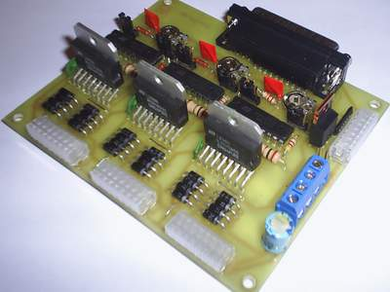
Контроллер L297 и L298

Slide 7
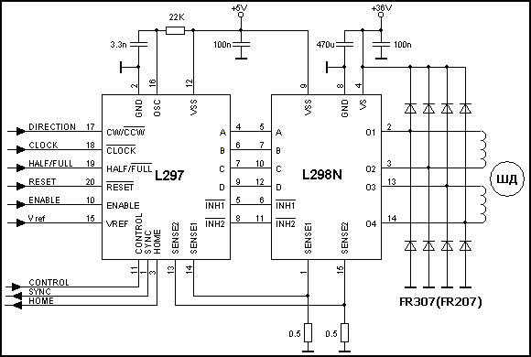
Типовая схема управления шаговым двигателем с помощью комплекта микросхем L297 и L298N

Slide 8
Технические характеристики контроллера шаговых двигателей на L297 и L298

